Slide 1
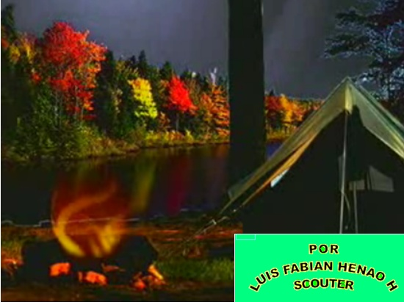
TECNICA SCOUT
TOTEMISMO SCOUT
TOTEMIZACION SCOUT
PARA SCOUTS-CAMINANTES-ROVES Y DIRIGENTES SCOUT

Slide 2
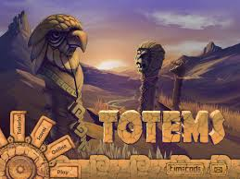

Slide 3
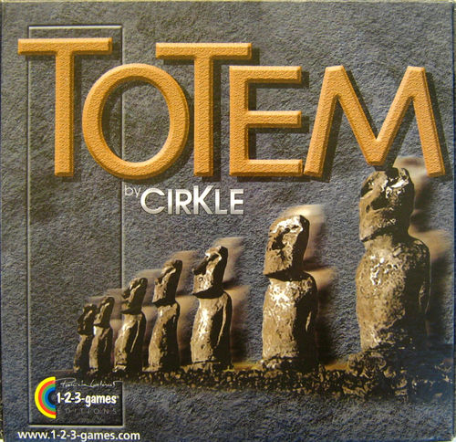

Slide 4
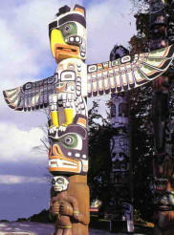
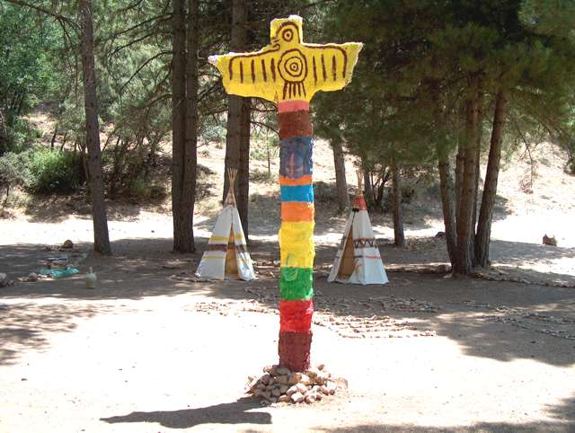
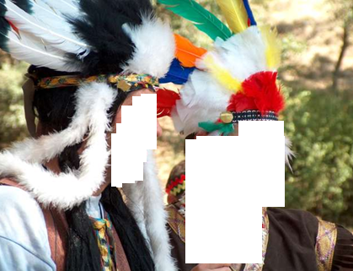
TOTEMNISACION SCOUT

Slide 5
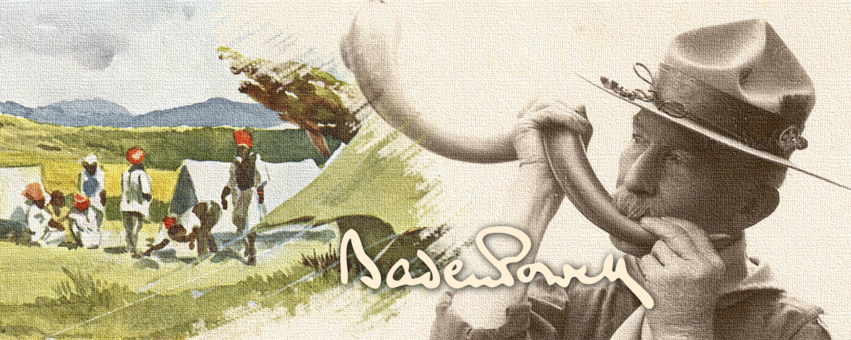
Baden Powell fuel el primer hombre blanco civilizado a quien las tribus africanas totemizaron con el nombre de “impeeza” que quiere decir lobo que nunca duerme, por su pericia de hacer asecho y rastreo en la noche para acercarse mucho a los campos donde se encontraban aglomeradas las tribus y contar cuantos habían, que tenían y que hacían durante la noche

Slide 6
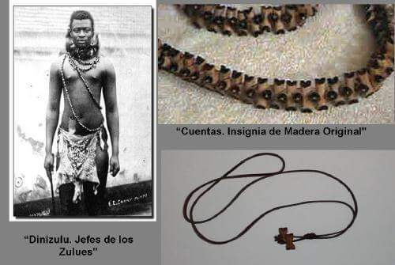

Slide 7
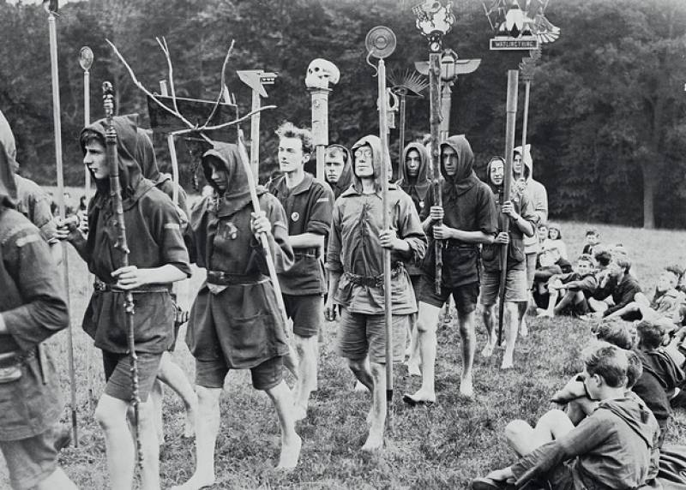

Slide 8
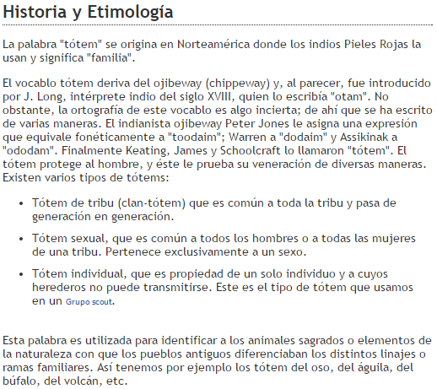

Slide 9
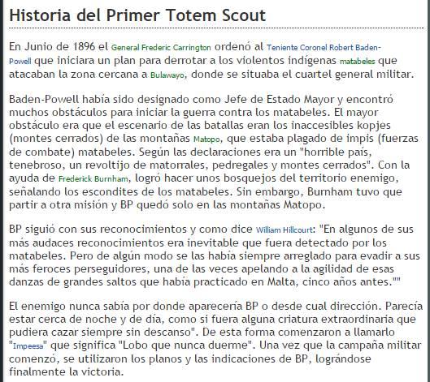

Slide 10
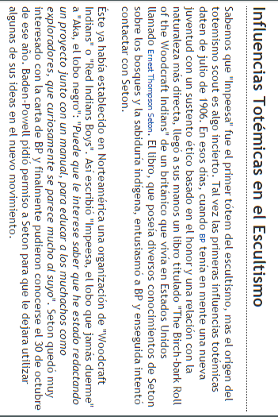

Slide 11
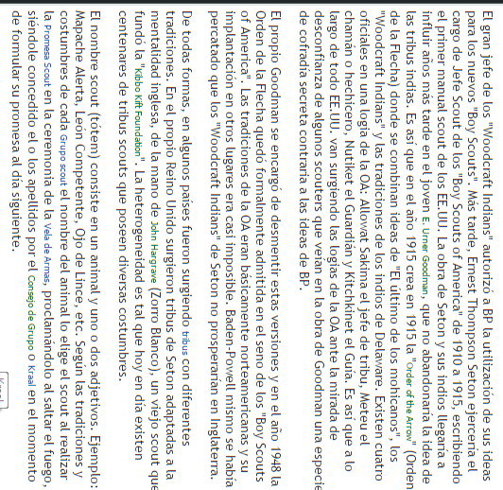

Slide 12
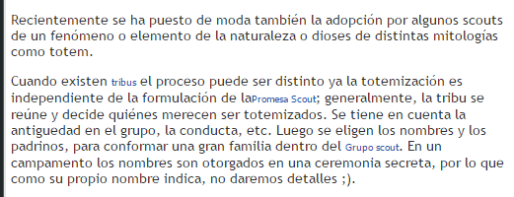

Slide 13
DEFINICIÓN DE TÓTEM:
El vocablo tótem deriva del ojibeway (chippeway) y, al parecer, fue introducido
por J. Long, intérprete indio del siglo XVIII, quien lo escribía "otam". No
obstante, la ortografía de este vocablo es algo incierta; de ahí que se ha
escrito de varias maneras. El indianista ojibeway Peter Jones le asigna una
expresión que equivale fonéticamente a "toodaim"; Warren a "dodaim" y
Assikinak a "ododam". Finalmente Keating, James y Schoolcraft lo llamaron
"tótem". El tótem protege al hombre, y éste le prueba su veneración de
diversas maneras. Existen varios tipos de tótems:
1) Tótem de tribu (clan-tótem) que es común a toda la tribu y pasa de generación en generación.
2) Tótem sexual, que es común a todos los hombres o a todas las mujeres de una tribu. Pertenece exclusivamente a un sexo.
3) Tótem individual, que es propiedad de un solo individuo y a cuyos herederos no puede transmitirse.

Slide 14
Este es el tipo de tótem que usamos en las tribus de un grupo Scout.
Una tribu ayuda a unir a los más comprometidos con el grupo scout. No reúne
simplemente a los más viejos, aunque es obvio que un totemnizado debe
poseer la promesa y disponer de una cierta veteranía.
El interesado en fundar una tribu debe reunir a los dirigentes con más
experiencia e instruirlos sobre la importancia de las tradiciones totémicas.
Después de este primer paso, los interesados informarán al Consejo de
Grupo sobre la fundación.
Este organismo seguramente ofrecerá sus opiniones favorables y deberá nombrar a los iniciadores de la tribu.
Es importante que haya tres o más miembros fundadores, a partir de los
cuales se podrá reconstruir más tarde un árbol genealógico de la tribu,
teniendo en cuenta los padrinazgos.
Realizados estos pasos iníciales, los iniciadores se reúnen en una noche al
aire libre para fundar la tribu. Esto se puede hacer en un campamento de
grupo o en otra ocasión especial. ¿Cómo empezar la tradición?

Slide 15
En el centro de las aldeas aparece su figura como guardián de la vida; aparece en los atuendos, armas y decoraciones, pero sobre todo aparece en sus costumbres, que buscan imitar del Oso su fuerza, la altivez del Águila, la astucia del Zorro, la perseverancia del Lobo etc .Al mismo tiempo ven en los miembros de la Tribu y en sus enemigos estas cualidades obtenidas de su conexión con la Naturaleza.
Como anécdota recordar cómo las Tribus indígenas de África, Zulúes, Ashanti y Matabeles contra las que lucho Baden Powell en 1887 le llamaban “Impeesa” que en el dialecto nativo significa “El Lobo que nunca duerme” por su valor, pericia y asombrosa habilidad para acechar .El Totemnismo es el complejo sistema de ideas, símbolos y practicas basadas en la relación entre el individuo o grupo social y un objeto natural conocido como Tótem.
El termino Tótem proviene del idioma de los Ojibwa, Tribu algonquina de América del Norte en la que se describieron por primera vez fenómenos Totémicos .El fundamento del Totemismo parece sustentarse en la concepción de algunas sociedades que suponen una relación entre los seres humanos y la Naturaleza .De esta relación del hombre y la Naturaleza y de su importancia dentro del Escultismo surge la totemización como la conocemos los Scouts.

Slide 16
En primer lugar, los iniciadores deben elegir algunos ritos, danzas y símbolos
(preferentemente indígenas) para usar en la ceremonia. En estos rituales se
dará mucha importancia a la relación del hombre con la Madre Tierra. Teniendo en cuenta esto, el inicio de la tribu se realiza generalmente de esta manera:
Un miembro se retira de la fogata y espera a algunos metros del lugar que sus compañeros elijan su nuevo nombre. Para este fin se puede usar una cuerda desde el lugar del fogón hasta un sitio cercano iluminado con una vela y una lectura de reflexión (Puede ser la historia de Impeeza u otro texto totémico).
Cuando sus amigos finalizan con la elección del tótem, pueden ir a buscarlo o
simplemente jalar de la cuerda para que el primer totemnizado acuda a su
bautismo. En ese momento, los iniciadores revelan a su hermano su nuevo
nombre. Otro scout se retira y se repite el proceso, eligiendo entre todos los
primeros tótems de la tribu.
¿Cómo elegir los tótems? Estos nombres generalmente están compuestos por el nombre de un animal y una cualidad. Para ayudarse en estas tareas se pueden llevar a la ceremonia libros con ilustraciones de animales y un
diccionario de sinónimos (esto último es muy útil y casi imprescindible). Pero
las elecciones de los nombres no se realizan con libros tan solo.

Slide 17
El proceso debe ser el siguiente: Los miembros de la tribu cierran sus ojos e imaginan al candidato como animal. ¿Qué animal es? ¿Un mamífero? ¿Un ave? Luego que todos han reflexionado sobre su compañero, pueden empezar a discutir el nuevo tótem. En este momento se decide quién será el padrino o la madrina del nuevo totemizado.
Aclaración de importancia: Los tótems no deben ser ofensivos, sino que deben resaltar lo mejor de cada persona. Todos poseemos atributos de valor y en este caso la tribu debe destacarlos. En cuanto a las pruebas de ingreso a la tribu (si es que éstas existen) no deben ser salvajes, sino armónicas y ante todo, divertidas.
Para la segunda totemización, los iniciadores se reúnen en la ciudad, decidiendo quienes serán los nuevos Hermanos de la tribu de grupo. El proceso se repite y en un campamento los nuevos nombres son revelados.
Para congregar a los nuevos totemizados, el padrino (o la madrina) debe ir a la carpa del elegido y despertándolo debe decirle simplemente: "La tribu te llama".
Es interesante que exista un libro de oro de la tribu con las firmas de los totemizados (generalmente con los dibujos de los animales o sus huellas) y el árbol genealógico.

Slide 18
TOTEMNIZACIÓN
El totemismo, una institución antiquísima, representa el respeto conque los indios trataban a diversos animales, tomando en cuenta sus características y cualidades especiales. Esta relación no era un hecho meramente religioso, y tampoco es verdad que fuera una forma de adoración a estos animales.
La palabra totemismo ha sido derivada, por los etnólogos especialistas, del vocablo tótem, que era el que utilizaban los indios que habitaban en América del Norte; se puede decir,
entonces, que tótem era el lazo que unía a un grupo, clan o tribu, a una especie animal, vegetal e incluso a objetos diversos. Esta institución se basaba en conceptos mágicos, ya que la creencia era que los miembros de ese clan tomaban las cualidades que su tótem les representaba. Dicho grupo, generalmente tomaba el nombre de ese animal, vegetal o de esos objetos, y lo llevaban a un plano social-familiar tan arraigado, que incluso llegaban a restringir el matrimonio a personas pertenecientes al mismo clan...
Muchos ni siquiera podían tocar el animal en cuestión, salvo fiestas especiales en que se alimentaban con él. Los jóvenes, para llamarse guerreros, debían entrar a formar parte de su clan y por lo tanto, debían pasar duras pruebas de coraje, habilidad, fuerza y conocimientos generales, que les eran impuestas por los miembros del clan. Nos encontramos ante un fenómeno por el cual un grupo humano se siente íntimamente ligado con la naturaleza, de la que se sirve para vivir, pero a la que respeta y admira, deseando tomar de ésta sus cualidades.
Es así como el Movimiento Scout, un grupo humano muy ligado con la Naturaleza, toma las bases de este totemismo de los indios y la aplica a su método. Y así como el joven indio luego de una preparación, llegaba a merecer entrar a formar parte de ese clan, el scout al demostrar su madurez como miembro del movimiento, y su grado de compromiso para el mismo, es totemnizado, o sea, toma de la naturaleza un nombre que va a remplazar el suyo y por el cual será distinguido entre los demás scouts. La totemnización tiene, entonces, tres significados fundamentales dentro de la vida scout:. Muestra nuestra admiración y respeto por la Naturaleza, obra de Dios. Nos identifica simbólicamente con las cualidades o virtudes de la Naturaleza.

Slide 19
Es una expresión de madurez en la vida scout y compromiso con el ideal de B.P. Los totemnizados de un grupo, forman parte del Consejo de Totem, el cual designa quienes son los capacitados para identificarse con la Naturaleza. Ceremonia: Es privada y secreta, asisten sólo los totemnizados. No es pagana ni tampoco una despedida de soltero. No existen pruebas. Animal: Debe existir en la actualidad. Lo elige el aspirante de acuerdo a los hábitos,los cuales hay que imitar. Consejo de Tótem: Integrado por todos los totemnizados, lo preside el más antiguo. Cualidades: Debe ser útil; es impuesta por el Consejo de Tótem. Esta no será definitiva y está relacionada con el momento en que sea totemnizado el scout.
REQUISITOS PARA SER TOTEMNIZADOS
Todo aquel que aspire a ser llamado por su nombre, dentro del movimiento demostrará un compromiso y una madurez para con él mismo. En la rama Scout podrán ser totemnizados aquellos que posean su primera clase y que a criterio del Consejo de Tótem, se encuentren en las condiciones citadas antes. En los Raiders, a partir de su investidura. Además, los ya totemnizados, por solicitud propia y/o por voluntad del Consejo de Tótem, podrán ratificar o rectificar su cualidad.En los Rovers, a partir de su investidura, y a igual que en los raiders, podrán ratificaro rectificar la cualidad, sólo que ahora será definitiva para toda la vida.
Pero son los Guías de Patrulla quien conocedores de sus scouts, de los avances que éstos realizan en su formación, de la vivencia con que cumplen la Ley, del esfuerzo que realizan por sus patrullas; ellos saben si la oración acompaña sus días, o si la buena acción es un objetivo diario. Cuando la Corte de Honor autorice a formular su promesa al novicio, tendrá en cuenta cómo es éste y no cuánto sabe. Pues de nada sirve si a dicho saber no le acompaña un ideal de vida, de un haber entendido plenamente su compromiso a la Ley y del amor hacia la patrulla. Gran diferencia es el castigo al trabajar para la Tropa.
Es común ver que algunos castigos significan, pelar papas, cambiar la letrina de lugar, hacer el pozo de los residuos, etc. El trabajo que se haga para la Tropa jamás será un castigo, por el contrario, será un privilegio. No obstante podrá suceder que a un scout deba de sancionarse por haber cometido alguna falta, pues a ninguno le es permitido perturbar el desarrollo de la Tropa Scout, por irresponsabilidad, o incumplimiento. Pero tampoco olvidará la Corte de Honor que toda sanción deberá tener un fin formativo, que signifique un acto de enseñanza para poder vivir mejor y de forma más fiel, compromiso a nuestra Ley.

Slide 20
La Corte de Honor es convocada por el Jefe de Tropa o a propuesta de cualquier guía de patrulla. Todo lo que en ella se hable quedará asentado en un Libro de Actas que se llevará al efecto. Se realizarán de uniforme, pues éste es que identifica al scout ante los demás, por el honor, y es precisamente éste quien debe salvaguardarse, siendo ésta la principal preocupación de la Corte de Honor
Los miembros de la Corte de Honor están obligados a guardar secreto, sólo aquellas decisiones que afecten a la Tropa en general, serán dadas a conocer, una vez que el Jefe de Tropa lo autorice. Se tendrá mucho cuidado de no hacer del secreto un estado de rumores, que nada hará para el crecimiento de la Tropa. De ser posible se reunirá en un local propio, al cual sólo tendrán acceso los integrantes de la Corte de Honor. Serán los mismos integrantes de ésta los encargados de la decoración y custodia. Allí estarán presentes la Ley, los Principios y el Evangelio, que serán el manantial donde beban y se alimenten sus miembros.
La Corte de Honor será presidida por el Primer Guía. No estando éste presente, será presidida por un Guía elegido por la misma Corte. El Jefe de Tropa tiene derecho al veto y en caso de que este no esté presente, la Corte de Honor no se podrá realizar; se tratará por todos los medios posibles que el Capellán asista a todas las reuniones, pues su aporte será importantísimo.

Slide 21
¿Cómo elegir los tótems? Estos nombres generalmente están compuestos
por el nombre de un animal y una cualidad.
Para ayudarse en estas tareas se pueden llevar a la ceremonia libros con
ilustraciones de animales y un diccionario de sinónimos (esto último es muy
útil y casi imprescindible). Pero las elecciones de los nombres no se realizan
con libros tan solo.
El proceso debe ser el siguiente: Los miembros de la tribu cierran sus ojos e
imaginan al candidato como animal. ¿Qué animal es? ¿Un mamífero? ¿Un
ave? Luego que todos han reflexionado sobre su compañero, pueden
empezar a discutir el nuevo tótem.
En este momento se decide quién será el padrino o la madrina del nuevo
totemnizado.

Slide 22
Aclaración de importancia: Los tótems no deben ser ofensivos, sino que deben resaltar lo mejor de cada persona. Todos poseemos atributos de valor y en este caso la tribu debe destacarlos. En cuanto a las pruebas de ingreso a la tribu (si es que éstas existen) no deben ser salvajes, sino armónicas y ante todo, divertidas.
Para la segunda totemnización, los iniciadores se reúnen en la ciudad, decidiendo quienes serán los nuevos Hermanos de la tribu de grupo.
El proceso se repite y en un campamento los nuevos nombres son revelados.
Para congregar a los nuevos totemnizados, el padrino (o la madrina) debe ir a la carpa del elegido y despertándolo debe decirle simplemente: "La tribu te llama".
Es interesante que exista un libro de oro de la tribu con las firmas de los totemnizados (generalmente con los dibujos de los animales o sus huellas) y el árbol genealógico.

Slide 23
La totemnización
CEREMONIA DE TOTEMNIZACIÓN
Gran Shackem dice: (Nombre del/de la Scout) Entrega tu palo Tallado y colócate frente al fuego para que el Consejo pueda verte.
El aspirante se colocará frente al Consejo después de entregar el palo tótem tallado con el nombre del animal elegido dejando el fuego en medio.
Gran Shackem dice: Ahora vosotros aspirantes debéis cantar la canción del Aransansan, para nosotros los miembros del Gran Consejo de la Tribu.
Shackem de la pluma. La vida de un guerrero indio es como un juego que persigue el desarrollo de la cualidades individuales y al mismo tiempo, como en los caballeros de la Edad Media, una vía espiritual.
El Shackem de la pluma leerá las lecturas de los viejos lobos. (Todas las lecturas se pueden adaptar, cambiar o suprimir exceptuando el mensaje del Gran Jefe Seattle) Shackem de las tradiciones.

Slide 24
Hoy por hoy carecemos del sentido de la nobleza, decoro e integridad y por desgracia no disponemos de muchos jóvenes modélicos cuyas vidas nos sirvan de ejemplo.
Las tribus indias tenían conciencia de la propia valía, de la misión a cumplir y veíamos en nuestros viejos lobos, modelos a seguir, cargados de sabiduría, valor y grandes habilidades, destrezas y espiritualidad.
Gran Shackem de la Guerra.
Las tribus no persiguieron la conquista de territorios ni el sometimiento de otros pueblos y siempre actuamos con unos principios universales y un elevado sentido de la caballerosidad.
El indio posee cualidades de valor, espíritu de sacrificio, nobleza, desprendimiento y generosidad que hacen de él un ejemplo a seguir. No en vano el guerrero indio ejerce una perdurable fascinación.
Ahora entrelaza tu hacha en tu correa scout y ponlo junto al fuego.
El neófito entrelaza su hacha y cinturón y lo pone junto al fuego.
Shackem de las tradiciones. Realiza la siguiente lectura.

Slide 25
El Gran Sackem dice:
El Gran Anikuni, Espíritu del Fuego, quiere saber si poseéis las grandes cualidades que un indio necesita para formar parte del Consejo de la Tribu.
Para averiguarlo, el Gran Espíritu del Fuego te plantea varias cuestiones que deberás contestar y superar correctamente.
Una sola pregunta sin contestar supondrá que no podrás Totemnizarte y tendrás que volver a tu tipi. )cueva, choza, carpa)
¿ Te gusta el humo sagrado purificador?. Pruébalo hasta que te guste.
El aspirante olerá el humo de la hoguera con ademán de gustarle.
¿Escuchas el caballo de hierro en la lejanía?. Descubre la manera de oírlo.
El aspirante pegara al suelo el oído para escuchar al caballo de hierro (tren).

Slide 26
¿Sabes andar como una serpiente?. Demuéstralo.
El aspirante reptara por el suelo como una serpiente.
¿Sabes andar sin piernas ni brazos?. Demuéstralo.
El aspirante se sentará en el suelo y con los brazos y piernas en alto avanzará culeando.
¿Sabes trepar tronco de árbol como ardilla?. Demuéstralo.
El aspirante intentara trepar por algún árbol cercano
Aunque estas pruebas provoquen risas se realizarán con toda seriedad infundiendo en el aspirante el mayor respeto. Las pruebas pueden cambiarse o adaptarse según cada Tribu. Posteriormente se pasará a la parte más importante de la ceremonia.
Shackem de las Tradiciones.
Ahora que ya sabemos de tu sabiduría y habilidad debéis danzar el ANIKUNI alrededor del fuego, junto al gran Consejo.

Slide 27
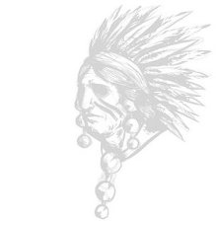
ANIKUNI
En las noches cuando la luna
Como plata se eleva
Y la selva se ilumina
Y también la pradera
Viejos lobos de la Tribu
cantarán al espíritu
Al espíritu del fuego.
Anikuni ua ua ni,
Wawa wa nica wawa wa,
Ea la uní nisi mi, ea la uní nisi mi.
Anikuni, anikuni, anikuni,anikuni.

Slide 28
NOMBRES DE TOTEM
La presente guía totémica pretende ser un texto de apoyo a las tribus scouts en las instancias de deliberación sobre los nombres de los futuros iniciados. Si bien hemos descartado aquellas cualidades negativas, no está de más recordar que la tribu debe destacar lo mejor de la persona con su nuevo nombre.

Slide 29
CUALIDADES
Abnegado: Sacrificado, generoso, altruista, desinteresado.
Acechante
Acertado
Acogedor: Hospitalario, generoso, agradable.
Acróbata: Equilibrista, gimnasta, atleta.
Activo: Dinámico, diligente, rápido, eficaz, afanoso, atareado.
Actor: Comediante, Cómico, Histrión.
Adelantado
Admirable
Afable: Afectuoso, atento, amable, simpático, benévolo, cordial.
Afortunado: Favorecido, feliz, dichoso, agraciado, bienaventurado.
Ágil: Rápido, ligero, raudo, diligente, activo.
Agradable: Grato, atractivo, simpático, cautivante, amable, afable.
Agudo: Inteligente, perspicaz, sagaz, ingenioso.
Alegre: Jovial, contento, animado, gozoso, ufano, jubiloso, radiante, alborozado.
Alerta: Atento, vigilante, dispuesto.

Slide 30
Alpinista: Montañero, excursionista, escalador, montañés, montañista.
Altivo
Altruista
Ameno: Entretenido, divertido, animado, agradable.
Amigo: Compañero.
Amigable: Amistoso.
Ampuloso
Animado: Divertido.
Ansioso
Apacible: Tranquilo, benévolo, dócil.
Aparcero: Compañero.
Apasionado: Vehemente.
Aplicado: Estudioso, diligente, laborioso, constante, tesonero.
Aplomado: Mesurado, sereno, calmado.
Arisco: Bravío, indócil, indómito.
Armonioso
Arriesgado: Osado, temerario, intrépido, decidido.
Artesano

Slide 31
Artista
Astuto: Pícaro, sagaz, habilidoso.
Atento: Afable, cortés, amable, cariñoso, considerado, servicial, educado.
Atleta: Deportista, gimnasta, acróbata.
Atlético: Vigoroso, robusto.
Audaz: Atrevido, osado.
Austero: Sobrio, moderado.
Auténtico
Autónomo
Aventurero: Arriesgado, explorador, expedicionario.
Avezado: Curtido, diestro, experiente.
Avispado: Sagaz, astuto, previsor.
Avizor: Vigilante, atento, alerta, acechante, explorador.
Bailarín
Baquiano: Guía, experto.
Benévolo: Magnánimo, cariñoso, benigno, compasivo.
Bienaventurado: Venturoso, feliz, dichoso, afortunado.
Bienhechor: Defensor, filántropo.
Bochinchero: Estrepitoso, alborotador.

Slide 32
OR TAN CHIVIRI
Or tan chiviri
Or tan chiviri
El jauca de la markiski
Or tan chiviri maluu
macafuchi fucacachi
Fucachi virimacau
macafuchi fucacachi
fucacachi virimacau
jao jao jao

Slide 33
somos los indios guerreros de la tribu del kinjon
venimos con nuestros trajes para dar la gran función
Or tan chiviri
Or tan chiviri
El jauca de la markiski
Or tan chiviri maluu
macafuchi fucacachi
Fucachi virimacau
macafuchi fucacachi
fucacachi virimacau
jao jao jao
yo soy el gran jefe y llevo puesto mi carcag
la flecha que lanzo al viento ni con lupa encontraras
Or tan chiviri
yo soy el gran hechicero y mando mas que tu
y a todos yo les asusto con el ula ula uu
Or tan chiviri

Slide 34
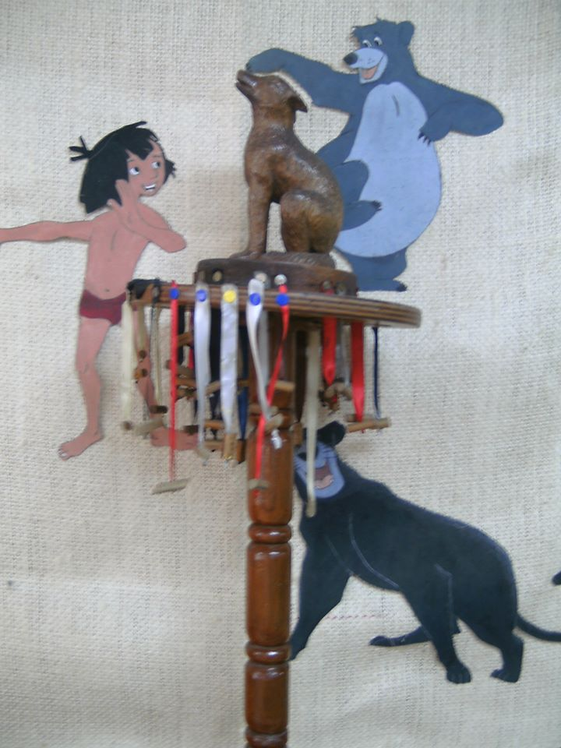
EL TÓTEM DE LA MANADA DE LABATOS Y LOBEZNAS
“ Cada Manada deberá tener un Totem. La palabra Totem es de origen indio y representa el escudo de la familia que lo usa..” B.P.
“ La Manada tiene derecho a poseer un Totem, Se agrega un listón (cinta) al Totem cada vez que un Lobato obtiene una Especialidad; el listón (la cinta) será del color de la materia a que pertenezca la especialidad ganada.
El nombre del que la obtiene se escribe en una etiqueta adherida al listón (cinta) .
Al final de un año se Juntarán todos los listones (cintas) obtenidos durante el año y se pasarán por el centro, de un anillo que lleve la flecha, para separarlos de los ganados en años anteriores, y de los que se ganen en años siguientes. “ B.P.

Slide 35


Slide 36
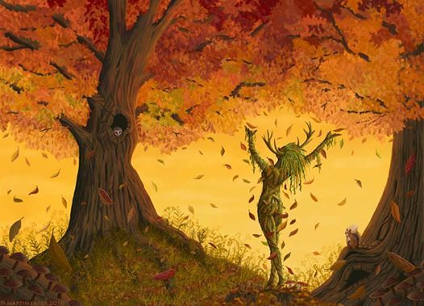

Slide 37
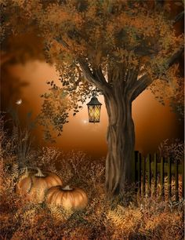

Slide 38
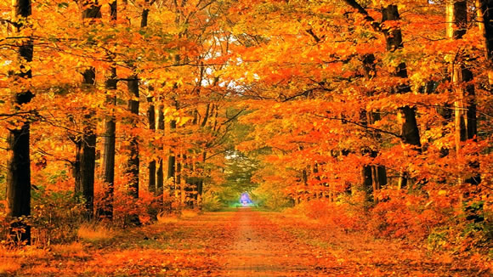

Slide 39
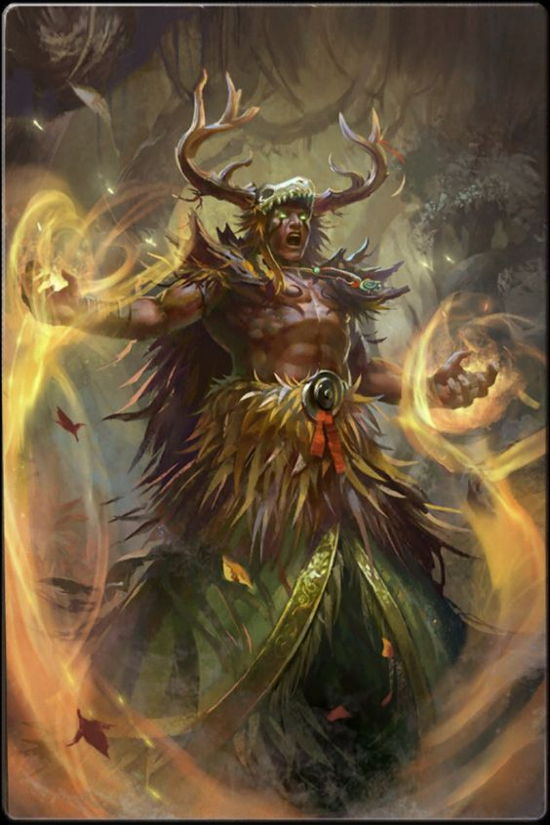

Slide 40
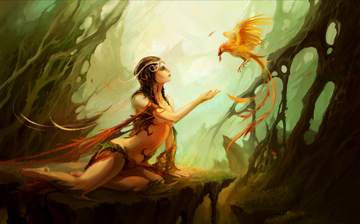

Slide 41
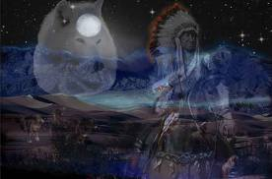

Slide 42
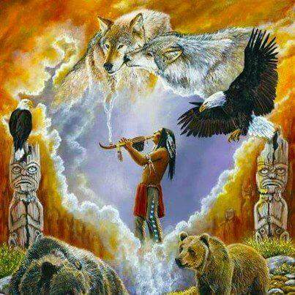

Slide 44
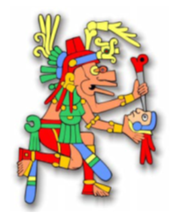

Slide 45
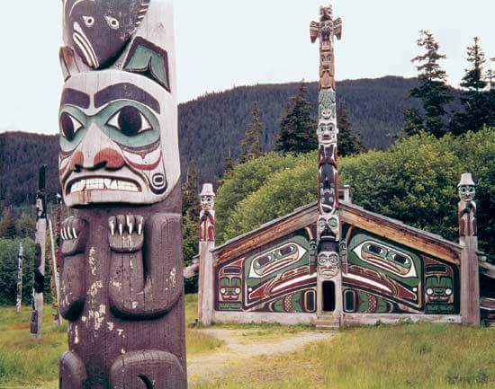

Slide 46
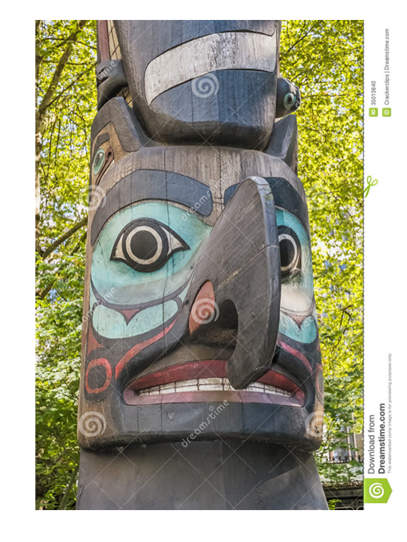

Slide 47
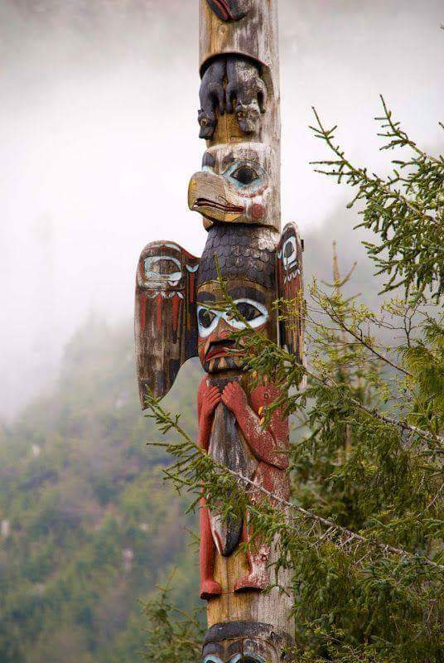

Slide 48
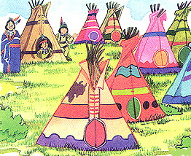

Slide 51
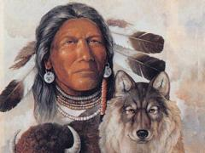

Slide 52
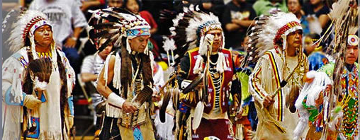
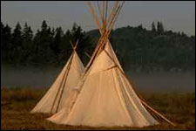

Slide 53
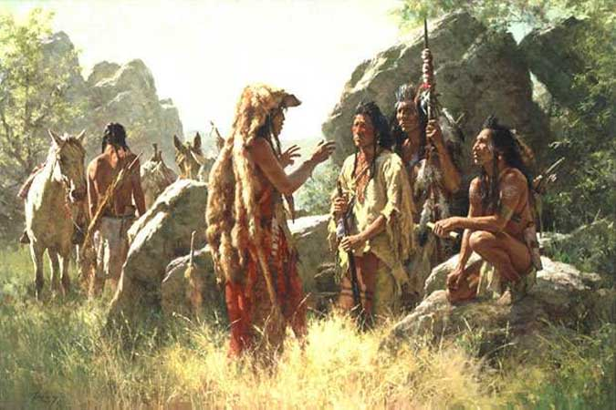

Slide 54
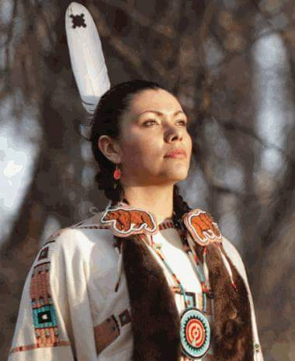

Slide 55
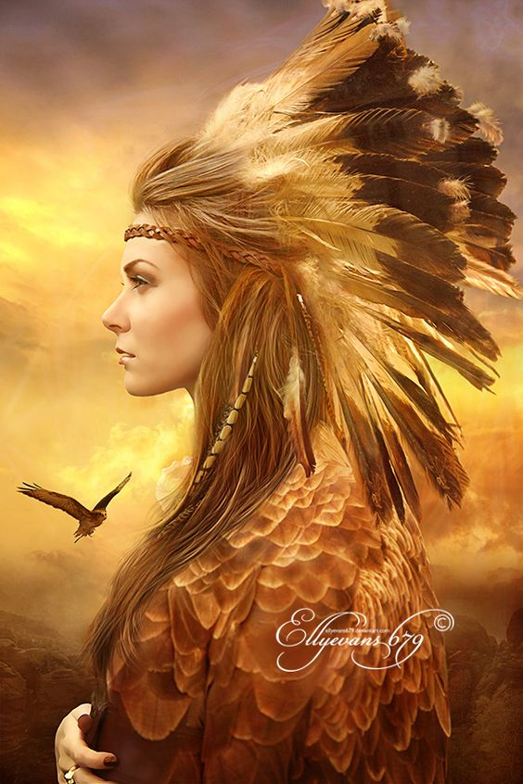

Slide 56
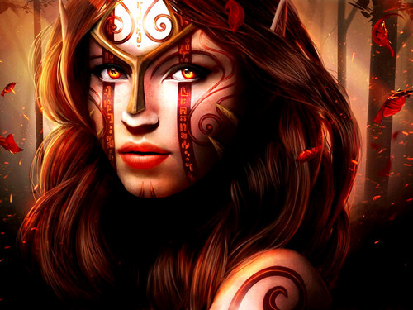

Slide 57
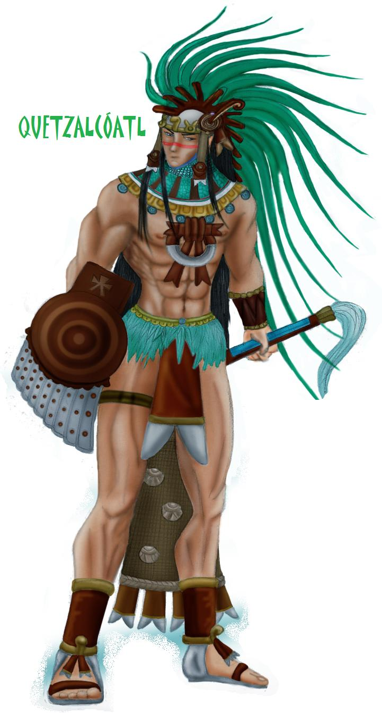
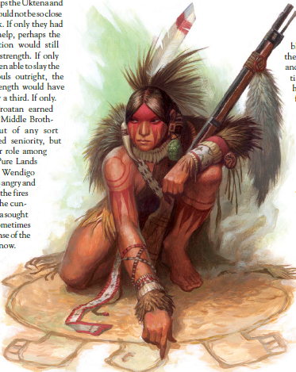

Slide 58
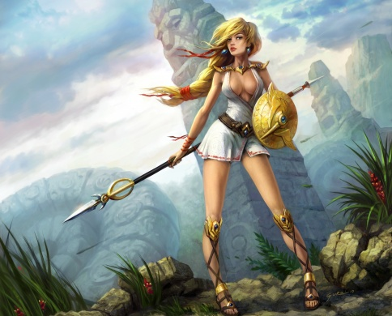

Slide 59
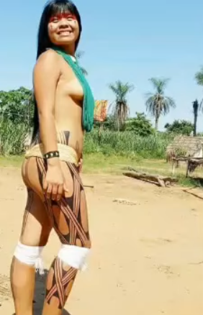

Slide 60
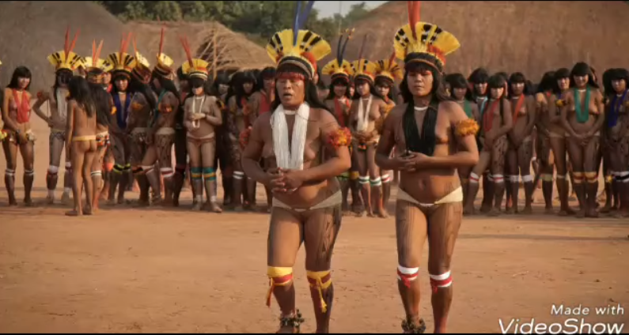

Slide 61
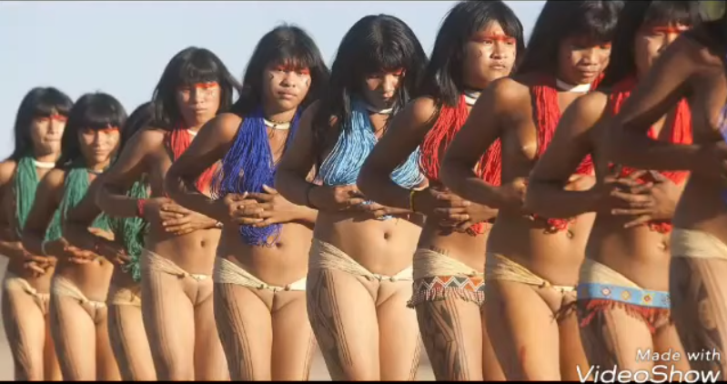
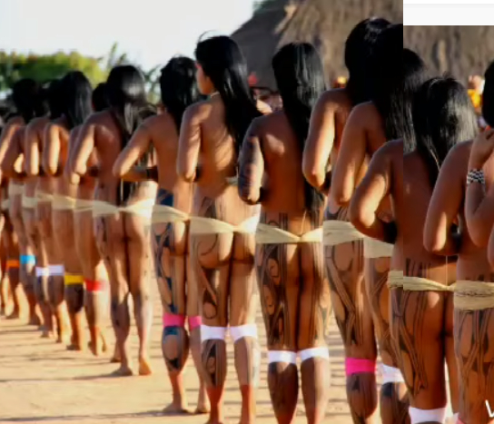

Slide 62
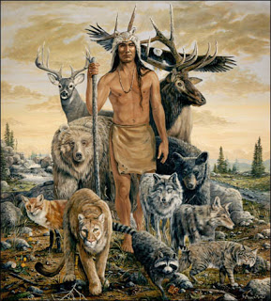

Slide 63
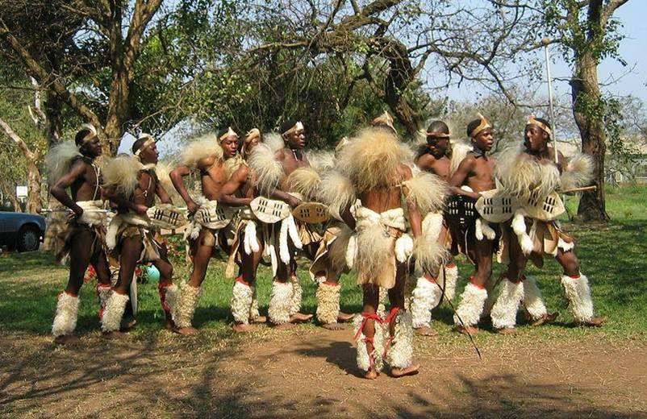

Slide 64
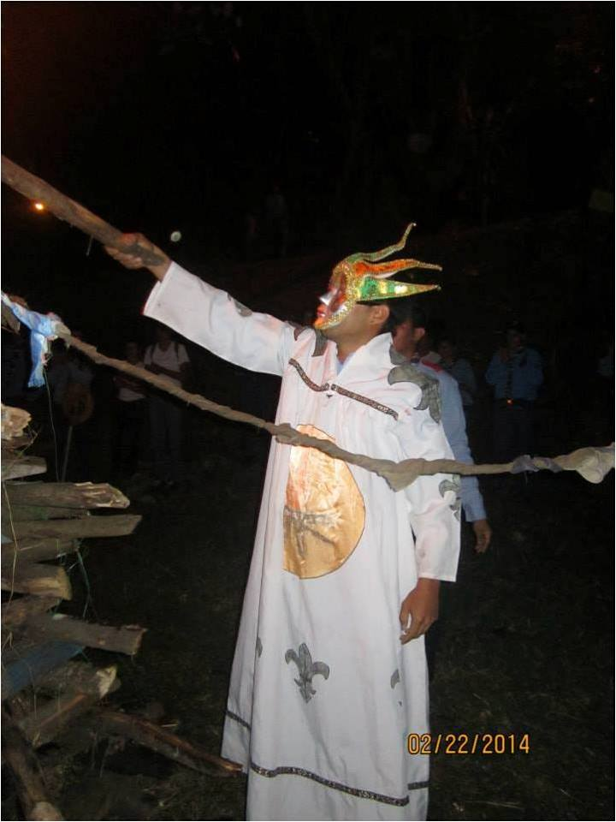
GRAN
TABU

Slide 65
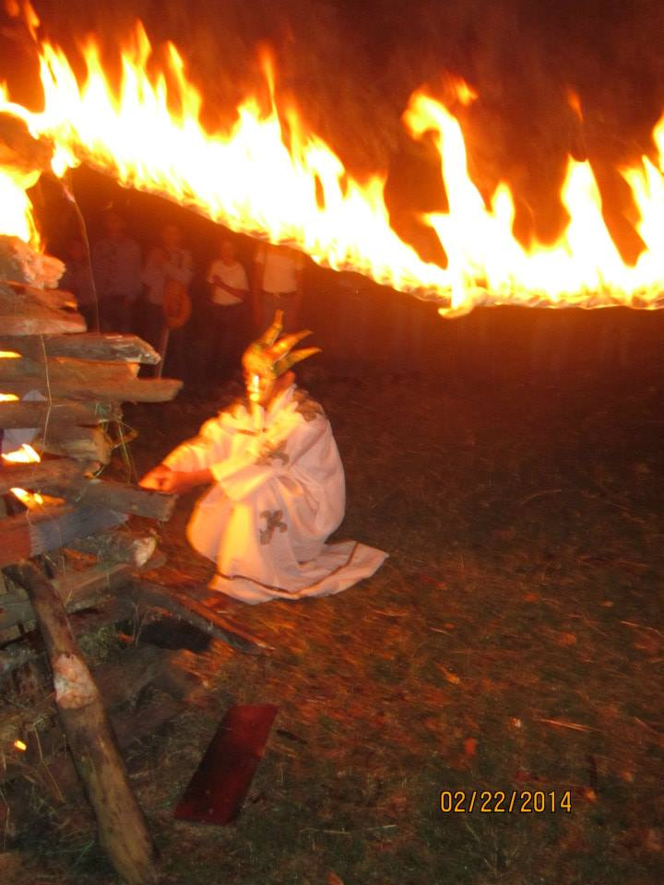
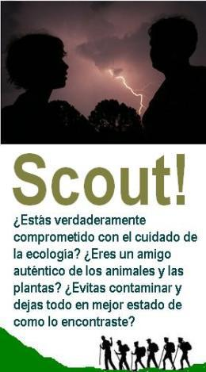

Slide 66
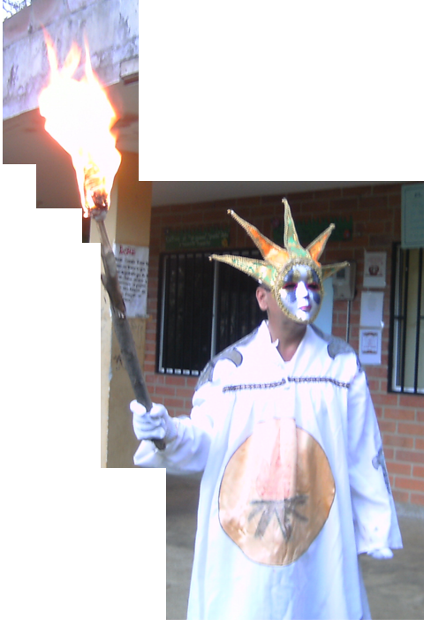
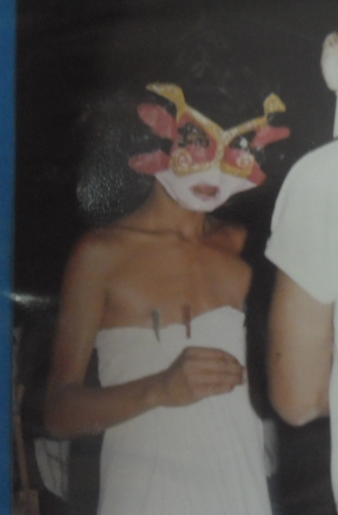
GRAN TABU GRUPO SCOUT 157 BUENA AVENTURA BELLO ANTIOQUIA

Slide 67
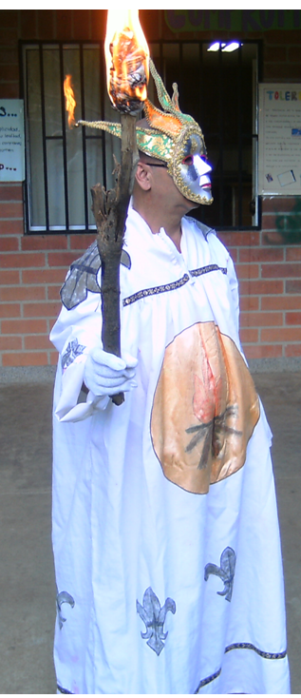


Slide 68


Slide 69


Cazique Bacata
Representa la cultura de los indios que habitaron Bogotá

Slide 70



Slide 71


ATAHUALPA YUPANQUI CULTURA PERUANA HABITAMBAN EN MACHUPICHU
ATAHUALPA YUPANKY

Slide 72


Slide 73


Slide 74


Slide 75


Slide 76


Slide 77


Slide 78


Slide 79




Slide 80


Slide 81


Slide 82



Slide 83


Slide 84


Slide 85


Slide 86
TOTEM DE MANADA

Slide 87





Slide 88

Cuerno kudu

Slide 89


Slide 90
El kudu es uno de los antílopes más grandes y bonitos de África. También es el origen de una tradición de los scouts del mundo, que usan el cuerno espiral del kudu que es ahuecado y utilizado como un instrumento de viento que sirve para llamar a los scouts en los campamentos y otras actividades.
En 1890, en la campaña contra los Matabeles en lo que hoy es Zimbabwe, Baden Powell vio que los guerreros Matabeles tenían un sistema único de comunicación para largas distancias que consistía en un cuerno de Kudu.
Después de la campaña Baden Powell tomó uno de estos cuernos como trofeo y se lo llevó a casa. El cuerno había pertenecido a el jefe Matabele Siginyamatshe. En el primer campamento en la isla Brownsea los primeros scouts se despertaban cada mañana con el sonido de este cuerno.
Baden Powell junto con su cuerno kudu, había reunido algunos de sus trofeos militares que utilizó para motivar a los muchachos contando sus aventuras en la frontera de Sudáfrica. Más tarde el cuerno kudu hizo escuchar sus notas en Gilwell Park en las afueras de Londres.

Slide 91


Slide 92


Slide 93


Slide 94


Slide 95


Slide 96







Slide 97


Slide 98


Slide 99


Slide 100


SHAKA DINNYZULU
Dueño y señor del collar de CUENTAS DE MADERA las que uso Baden Powell como distinción para los dirigentes scout que realizaban los cursos I.M. Estas son la cuentas de madera originales del collar de Shaka Dinnyzulu, alrededor de mil cuentas de madera tenia el collar, de este Jefe de la tribu Zulu del africa del sur.

Slide 101


Slide 102


Slide 103













Slide 104



Slide 105


Slide 106


Slide 107


Slide 108





PROMESA SCOUT
POR MI HONOR Y CON LA GRACIA DE DIOS YO NN……..
ME COMPROMETO A CUMPLIR LOS DEBERES PARA CON DIOS Y CON LA PATRIA
AYUDAR AL PROJIMO EN TODA CIRCUNSTANCIA
Y A VIVIR CABALMENTE LA LEY SCOUT
LEMA SCOUT .
EL LEMA ES SIEMPRE LISTO
Y significa que el scout debe encontrarse preparado en cuerpo y alma para cumplir en todo momento con su deber .Se encuentra preparado en espíritu porque ha aprendido a obedecer y a ayudar al prójimo en cuento pueda, sin dejársele desanimar, sorprender o asustar.
Siempre listo por cuanto hace al cuerpo, porque se ha hecho fuerte y se mantiene activo para prestar servicio.

Slide 109


Slide 110


Slide 111








ABRIL DE 2008
ABRIL DE 2008
ABRIL DE 2008
CLAN
KUARIZMY
157
MI NUDO DE
HOMBROS
CLAN
KUARIZMY
157
MI NUDO DE
HOMBROS
CLAN
KUARIZMY
157
MI NUDO DE
HOMBROS
La buena Acción puede ser muy pequeña, Ayudar a una anciana a cruzar la calle, dejar el asiento para que lo ocupe una embarazada, retirar del pavimento una cáscara de banano. Debe ejecutarse una buena acción cada día y una todos los días y sólo vale cuando no se acepta por ella retribución alguna.
La buena Acción puede ser muy pequeña, Ayudar a una anciana a cruzar la calle, dejar el asiento para que lo ocupe una embarazada, retirar del pavimento una cáscara de banano. Debe ejecutarse una buena acción cada día y una todos los días y sólo vale cuando no se acepta por ella retribución alguna.
La buena Acción puede ser muy pequeña, Ayudar a una anciana a cruzar la calle, dejar el asiento para que lo ocupe una embarazada, retirar del pavimento una cáscara de banano. Debe ejecutarse una buena acción cada día y una todos los días y sólo vale cuando no se acepta por ella retribución alguna.

Slide 112


Slide 113


Slide 114





Slide 115


Slide 116




El hombre a traves de la historia ha desempeñado un papel fundamental en la construcción de lo que es la humanidad hoy día, la evolución del pensamiento del hombre le ha permitido mejorar su calidad de vida y de aumentar sus expectativas de subsistencia, este interes de aprehender de la historia ya escrita, las aventuras y los retos generados por estas civilizaciones que poblaron este planeta y que representaron las bases ideologicas, luchas y aventuras hacen que el jóven además de ingersar a antiguas historias construya a partir de estas las futuras

Slide 117


Slide 118


Slide 119


Slide 120


Slide 121


